Slide 1

PEMT
PLATAFORMA ELEVATÓRIA MÓVEL DE TRABALHO

Slide 2
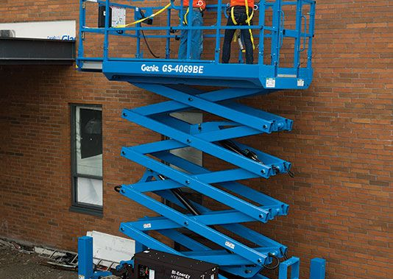
18.12.33 Os requisitos de segurança e as medidas de prevenção, bem como os meios para a sua verificação, para as plataformas elevatórias móveis de trabalho destinadas ao posicionamento de pessoas, juntamente com as suas ferramentas e materiais necessários nos locais de trabalho, devem atender às normas técnicas nacionais vigentes.

Slide 3
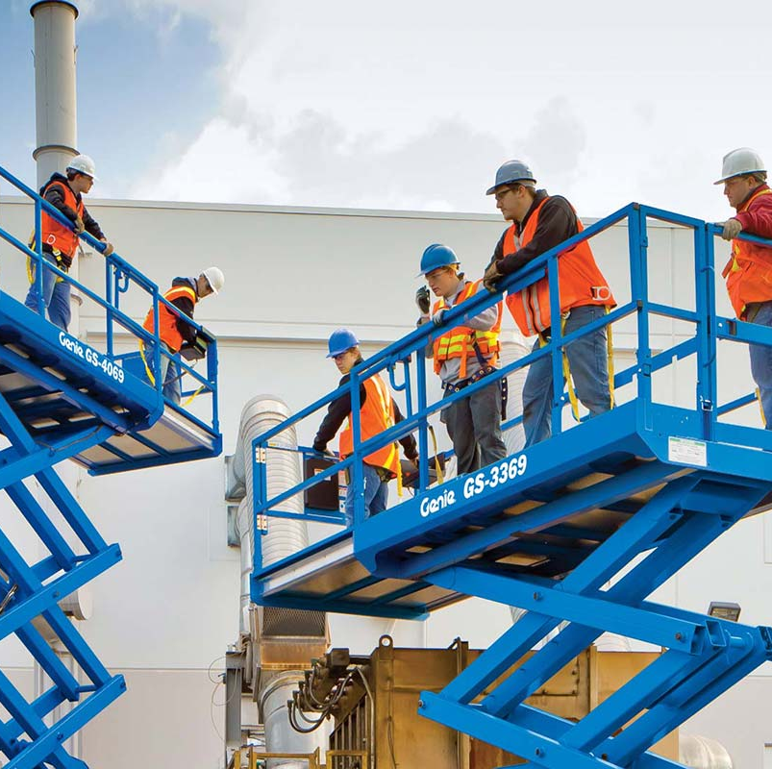
18.12.34 A PEMT deve atender às especificações técnicas do fabricante quanto à aplicação, operação, manutenção e inspeções periódicas.

Slide 4
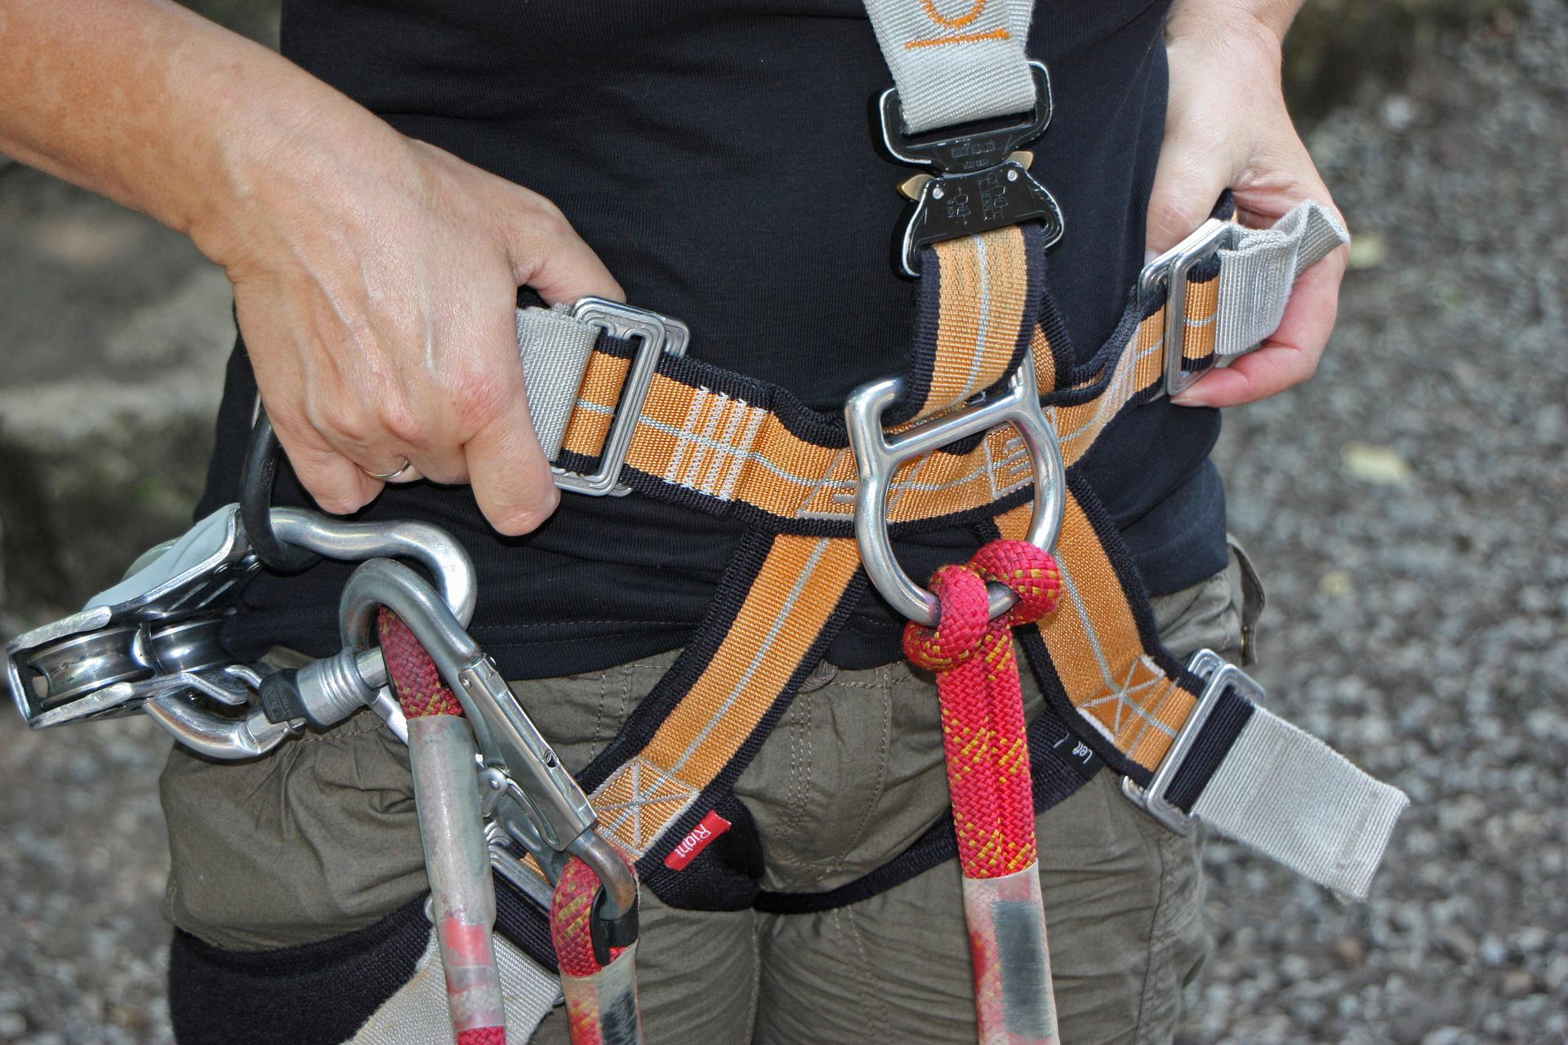
18.12.35 A PEMT deve ser dotada de:
a) dispositivos de segurança que garantam seu perfeito nivelamento no ponto de trabalho,
conforme especificação do fabricante;
b) alça de apoio interno;
c) sistema de proteção contra quedas que atenda às especificações do fabricante ou, na falta
destas, ao disposto na NR-12;
d) botão de parada de emergência;
e) dispositivo de emergência que possibilite baixar o trabalhador e a plataforma até o solo em caso
de pane elétrica, hidráulica ou mecânica;
f) sistema sonoro automático de sinalização acionado durante a subida e a descida;
g) proteção contra choque elétrico;
h) horímetro.

Slide 5
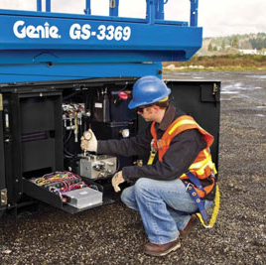
18.12.36 A manutenção da PEMT deve ser efetuada por pessoa com capacitação específica para a marca e modelo do equipamento.

Slide 6
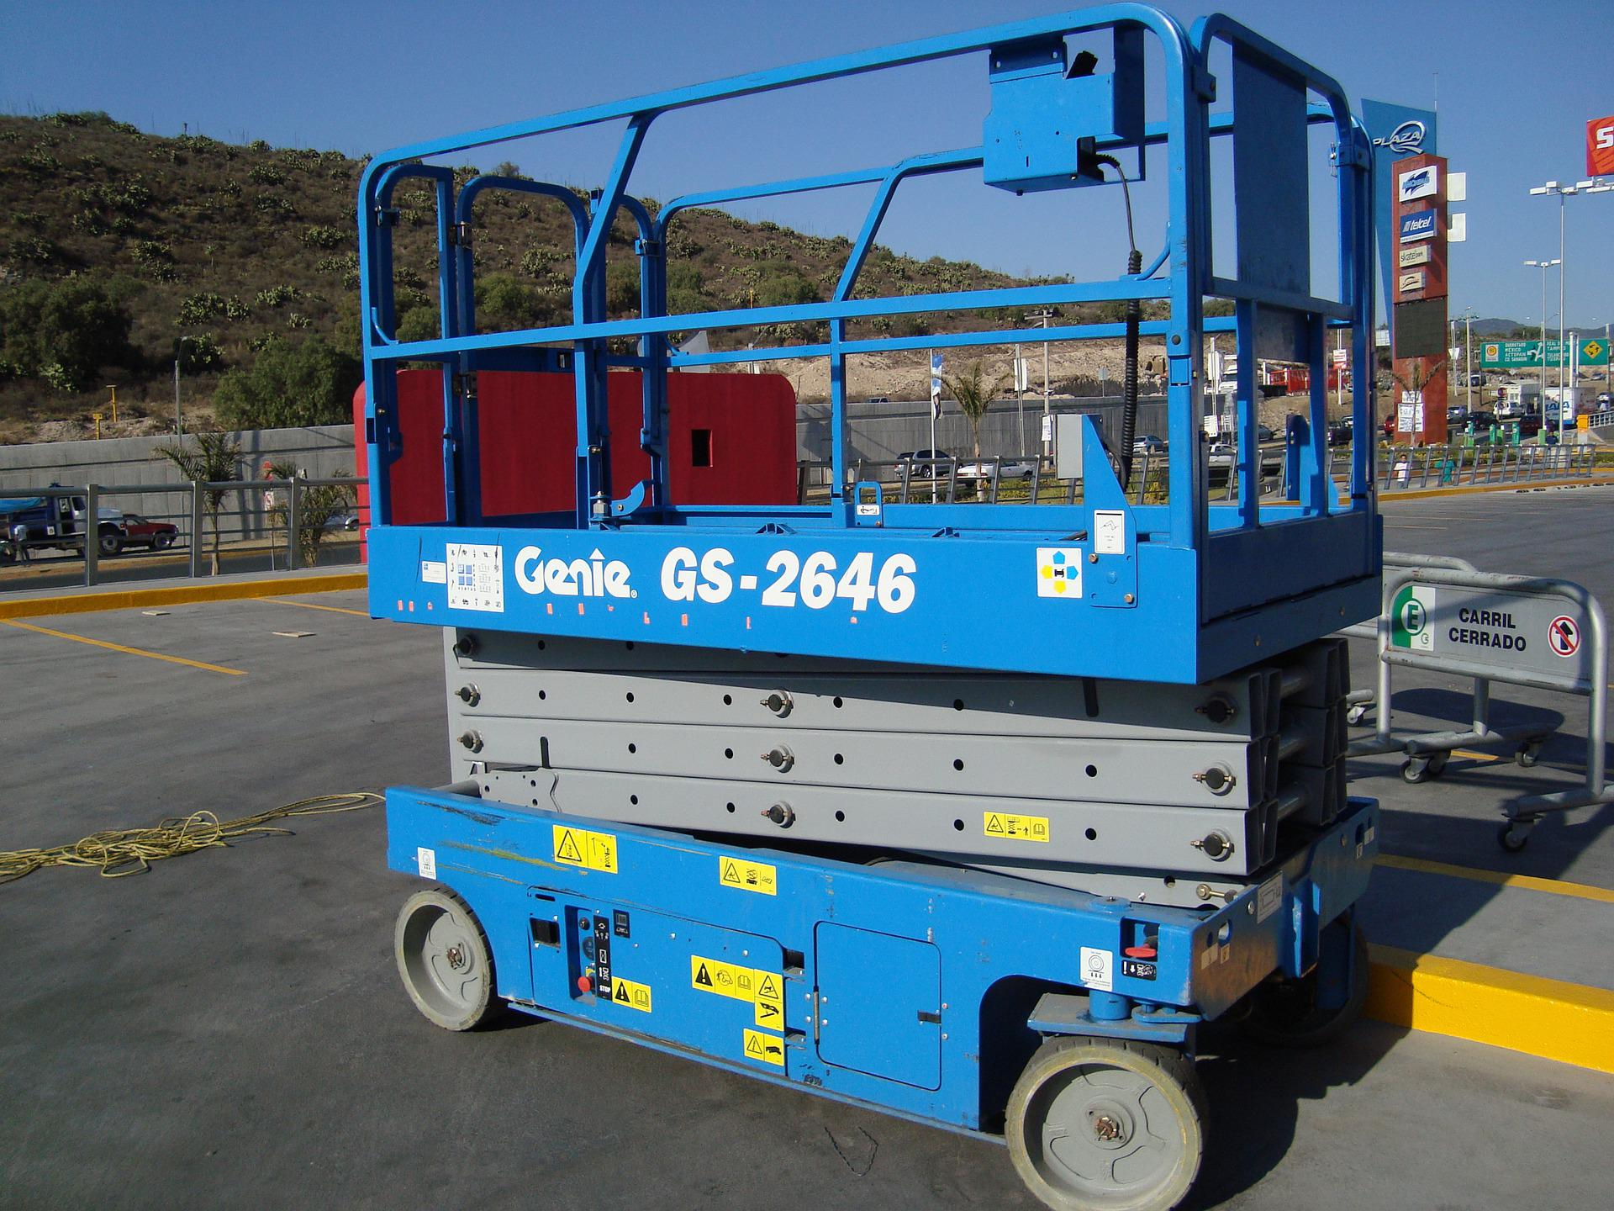
18.12.37 Cabe ao operador, previamente capacitado pelo empregador, realizar a inspeção diária do local de trabalho onde será utilizada a PEMT.

Slide 7

18.12.38 Antes do uso diário ou no início de cada turno, devem ser realizadas inspeção visual e teste
funcional na PEMT, verificando-se o perfeito ajuste e o funcionamento dos seguintes itens:
a) controles de operação e de emergência;
b) dispositivos de segurança do equipamento;
c) dispositivos de proteção individual, incluindo proteção contra quedas;
d) sistemas de ar, hidráulico e de combustível;
e) painéis, cabos e chicotes elétricos;
f) pneus e rodas;
g) placas, sinais de aviso e de controle;
h) estabilizadores, eixos expansíveis e estrutura em geral;
i) demais itens especificados pelo fabricante.

Slide 8

18.12.39 No uso da PEMT, são vedados:
a) o uso de pranchas, escadas e outros dispositivos que visem atingir maior altura ou distância
sobre a mesma;
b) a sua utilização como guindaste;
c) a realização de qualquer trabalho sob condições climáticas que exponham trabalhadores a
riscos;
d) a operação de equipamento em situações que contrariem as especificações do fabricante
quanto à velocidade do ar, inclinação da plataforma em relação ao solo e proximidade a redes
de energia elétrica;
e) o transporte de trabalhadores e materiais não relacionados aos serviços em execução.

Slide 9

18.12.40 Antes e durante a movimentação da PEMT, o operador deve manter:
a) visão clara do caminho a ser percorrido;
b) distância segura de obstáculos, depressões, rampas e outros fatores de risco, conforme
especificado em projeto ou ordem de serviço;
c) distância mínima de obstáculos aéreos, conforme especificado em projeto ou ordem de serviço;
d) limitação da velocidade de deslocamento da PEMT, observando as condições da superfície, o
trânsito, a visibilidade, a existência de declives, a localização da equipe e outros fatores de risco
de acidente.

Slide 10
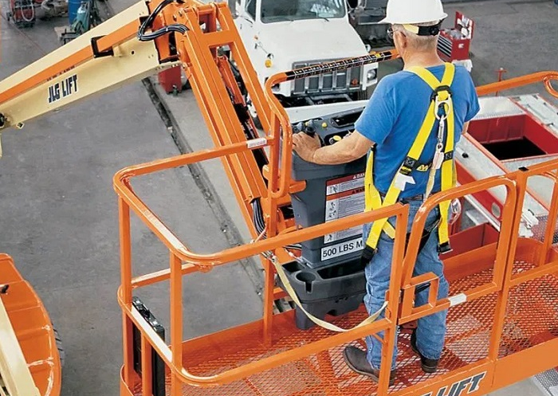
18.12.42 Todos os trabalhadores na PEMT devem utilizar SPIQ conectado em ponto de ancoragem definido pelo fabricante.

